Slide 1
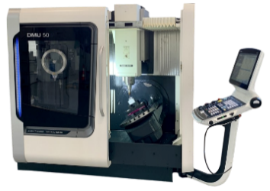
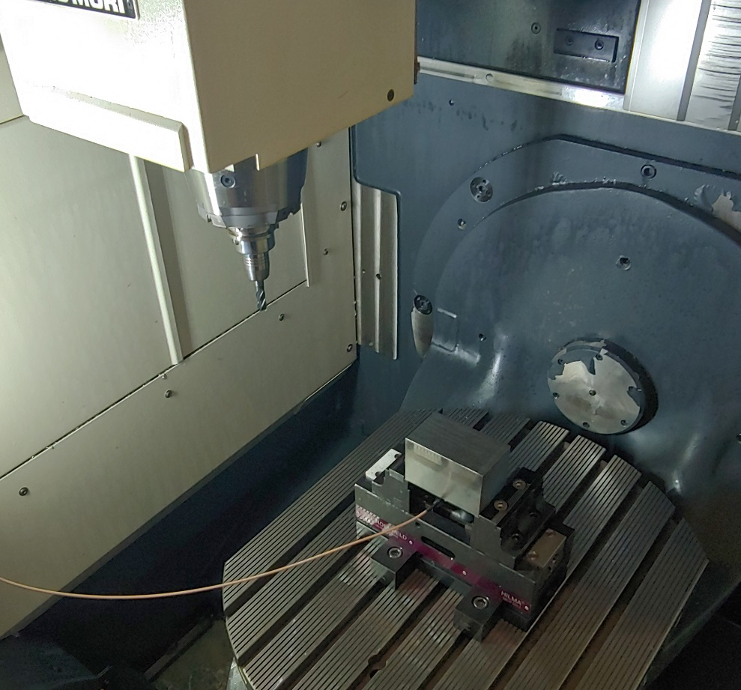
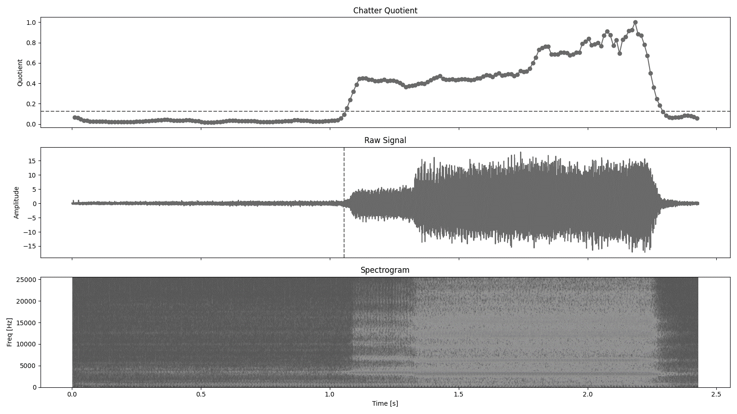

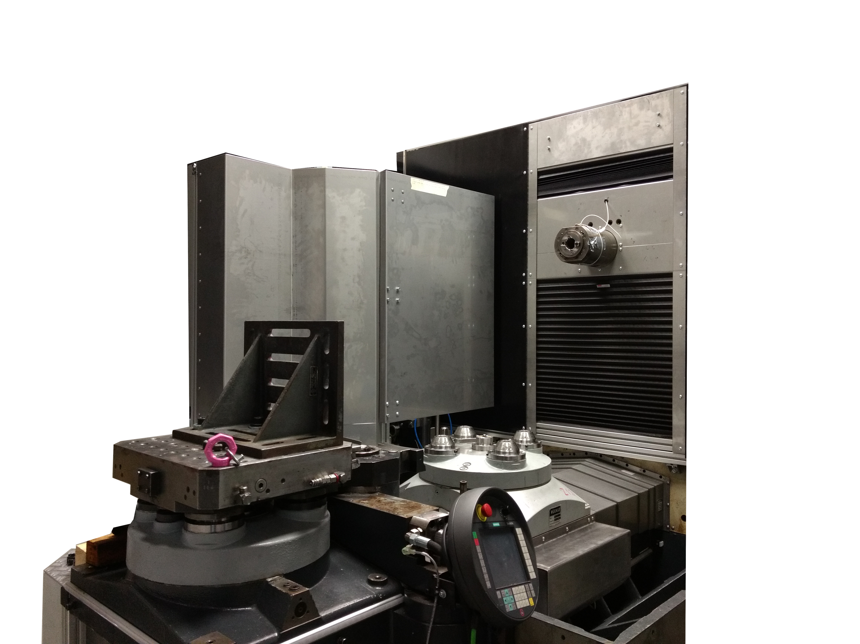
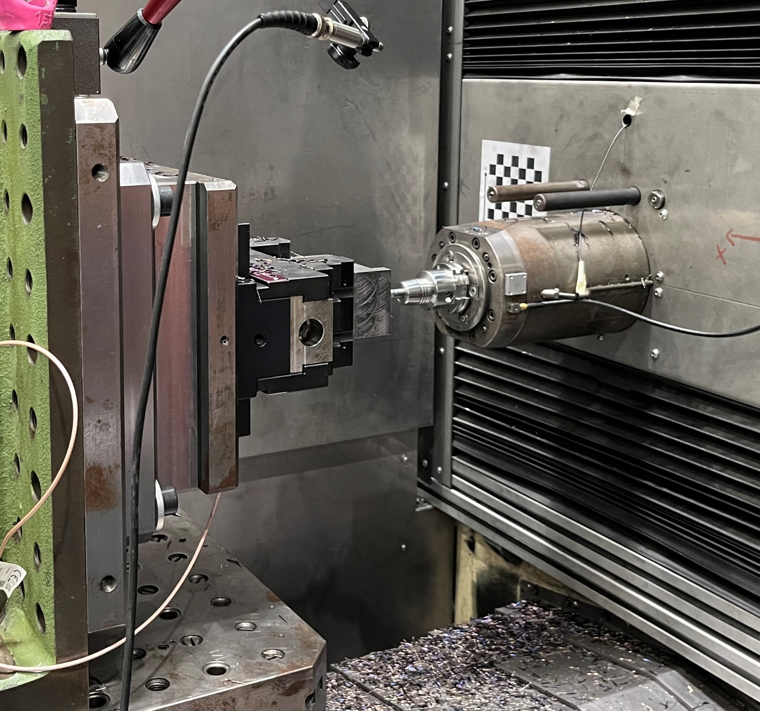
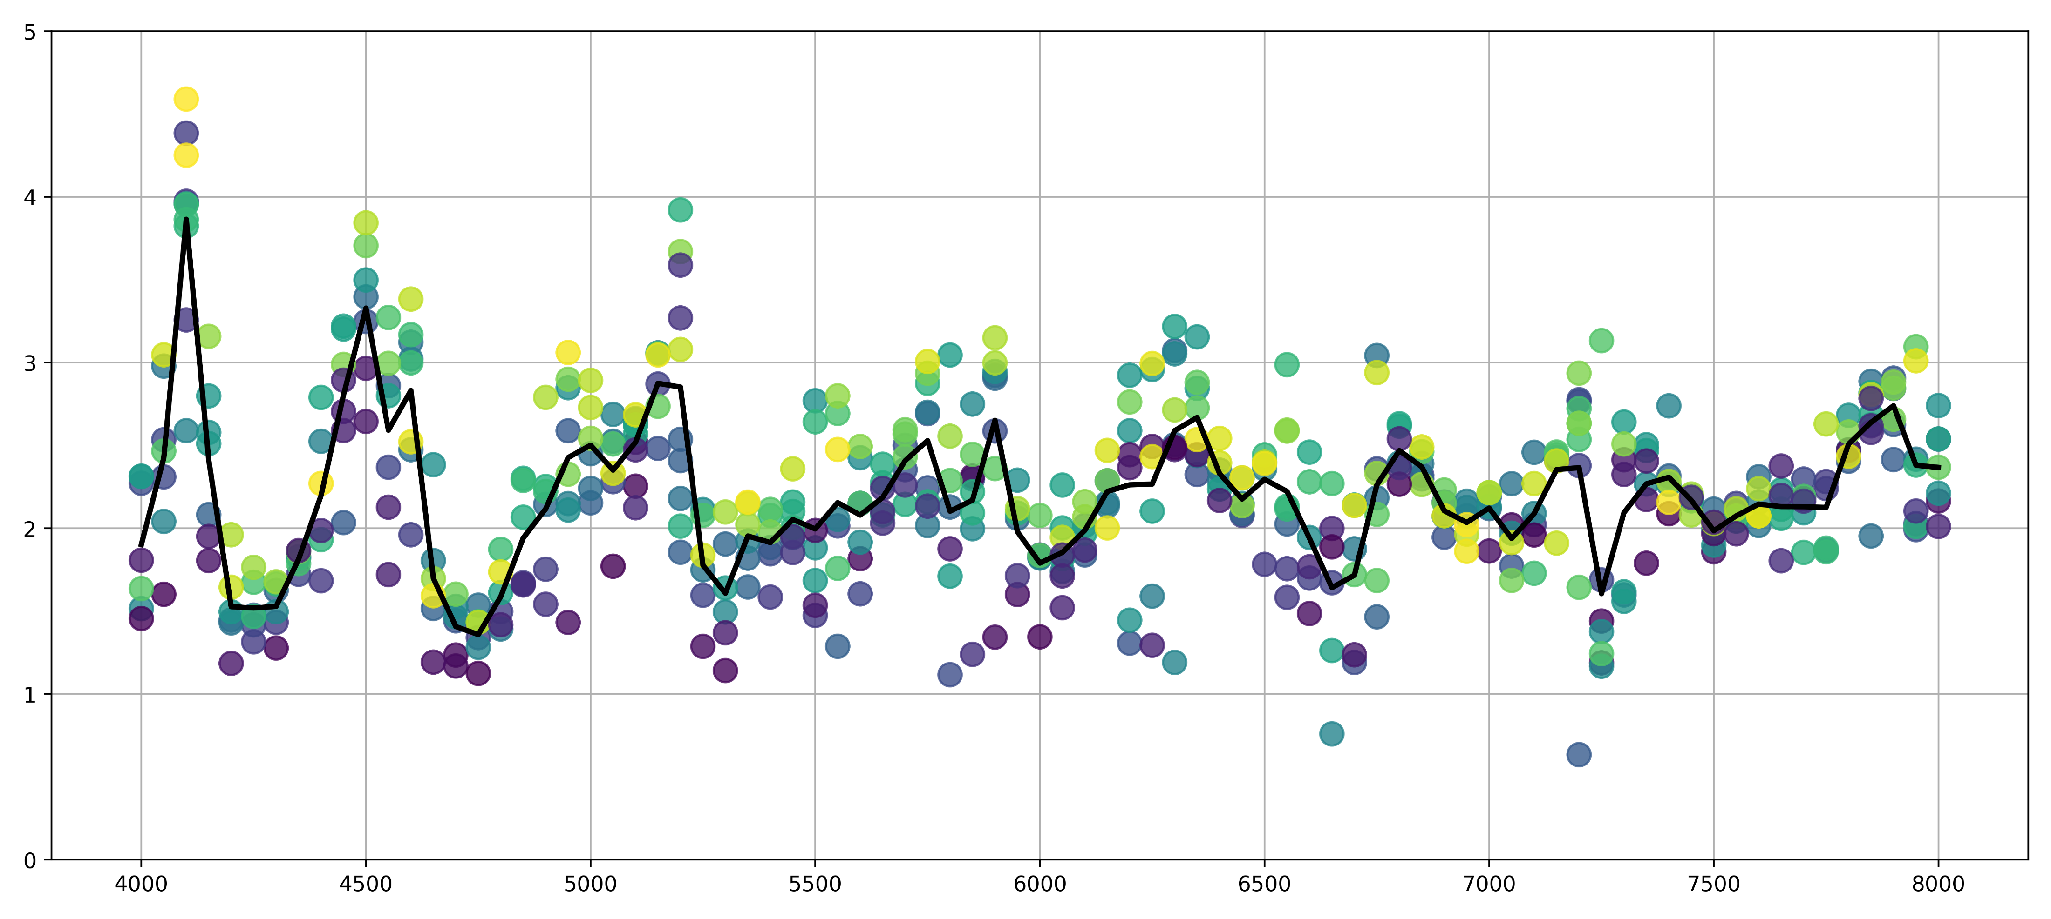
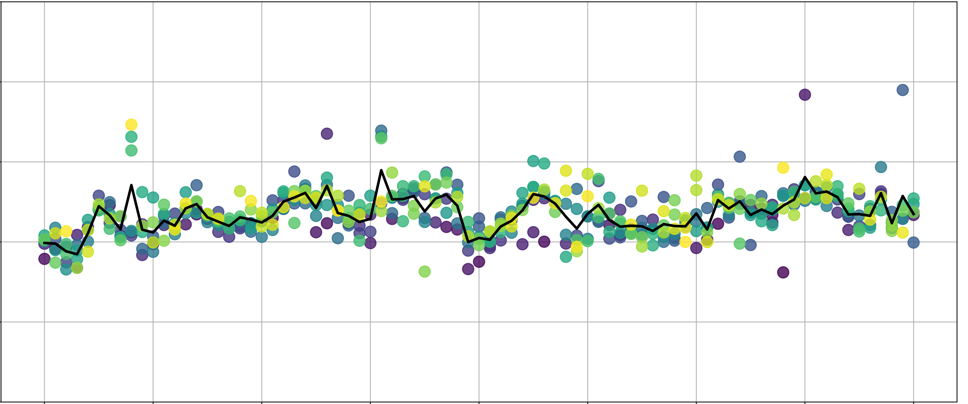

Generierung einer Datenbasis zur Prozessstabilität beim Fräsen auf Werkzeugmaschinen mit unterschiedlicher Kinematik
Datengrundlage für die Erforschung einer Methodik zur Datenreduktion (TP1, AP1) als Voraussetzung für einen ressourceneffizienten Modelltransfer
Werkzeugmaschinen
Versuchsaufbau und -durchführung
Stabilitätsbewertung
DMG Mori, Typ DMU 50 (VM)
5-Achs-Bearbeitungszentrum in Kreuzschlittenbauweise
Bestimmung von Stabilitätsgrenzen beim Fräsen von 42CrMo4
Vorgehen: Kontinuierliche Zunahme der seitlichen Zustellung a_{e} bei konstanter axialer Zustellung a_{p} bis zur Überschreitung der Stabilitätsgrenze
Mikrofonsignal: Grenzwertbestimmung auf Basis des Verhältnisses von Ratter- zu Zahneingriffsamplitude
Körperschall: Präzise Zuordnung zur dynamisch kritischen seitlichen Zustellung a_{e,krit} als Grenze
x
n
Werk-zeug
Werk-zeug
Werk-stück
z
y
v_{f}
z
15
Mikrofonsignal
Werkstück
a_{e,max}
a_{p}
y
x
Pa
Schalldruck
0
Beginn
Rattern
Deckel Maho, Typ DMC 60 H (wbk)
Horizontales Bearbeitungszentrum
65 mm
-7,5
Mikrofon
Körperschall-sensor
-15
0,0
0,5
1,0
1,5
s
2,5
1,0
Prozesszeit
Betrachteter Drehzahlbereich zwischen n = 4000 und 8000 min-1
Zwei Versuchsreihen mit jeweils 486 Experimenten
Reduziertes Messkonzept: Mikrofon im Arbeitsraum, Körperschallsensor an der Werkstückunterseite
0,8
Amplitudenverhältnis
0,6
Normiertes Verhältnis
Grenzwert
0,4
0,2
0,0
0,0
0,5
1,0
1,5
s
2,5
Prozesszeit
5
DMU 50
5
DMC 60 H
mm
a_{p} = 5 mm
mm
a_{p} = 15 mm
3
3
Seitliche Zustellung a_{e}
Seitliche Zustellung a_{e}
2
2
1
1
0
4000
4500
5000
5500
6000
6500
7000
min⁻¹
8000
0
4000
4500
5000
5500
6000
6500
7000
min⁻¹
8000
Drehzahl n
Drehzahl n
Nachgiebiger als DMC 60 H
Deutliche Ausprägung von Stabilitätsmaxima und -minima
Deutlich steifer als DMU 50
Keine ausgeprägten Stabilitätsmaxima und -minima
Legende:
…
Stabilitätsgrenzen
min
max
Normiertes zerspantes Volumen
Gemittelte Stabilitätsgrenze
Datengrundlage für die Erforschung ressourceneffizienter Modelltransfermethoden zur Prognose der Prozessstabilität beim Fräsen

